Slide 1
한가지 추가로 말씀드리고 싶은건 온실가스 단위 문제인데요.
지역온실가스 통계데이터 보면 단위가 'Gg CO2eq.' 라고 적혀 있을텐데,
'Gg CO₂eq.' = giga gram CO₂ equivalent 입니다.
Giga가 10⁹ 이므로,
10⁹ gram CO₂eq. = 10⁶ kilo-gram CO₂eq. = 10³ tonne CO₂eq. 과 모두 같은 말입니다.
10³ tonne CO₂eq. 은 ktCO₂ 로 약자로 표기가 가능합니다.
결국 지역 온실가스 통계에 적혀있는 단위 ＇Gg CO₂eq.’ 는 ktCO₂ 과 같은 말입니다.
제가 염려스러운 점은 지역별, 부문별로 합치거나, 또 세분화해서 보여줄때 숫자가 커지고 또 작아지고 할텐데요.
이때 숫자가 너무 커서 길어지거나, 혹은 너무 작아서 소수점이하로 많이 표현될때 단위 조절이 필요할 것 같습니다.
1000 ktCO₂ = 1 MtCO₂ 라는 점 (여기서 M은 mega)을 참고해서 숫자 길이 조절을 부탁드립니다.
주의사항은 아래와 같구요.
eq. >> 뒤에 점이 반드시 붙어야하구요.
kilo의 약자 k는 소문자이고,
mega의 약자 M은 대문자로 표기해야합니다.

Slide 2
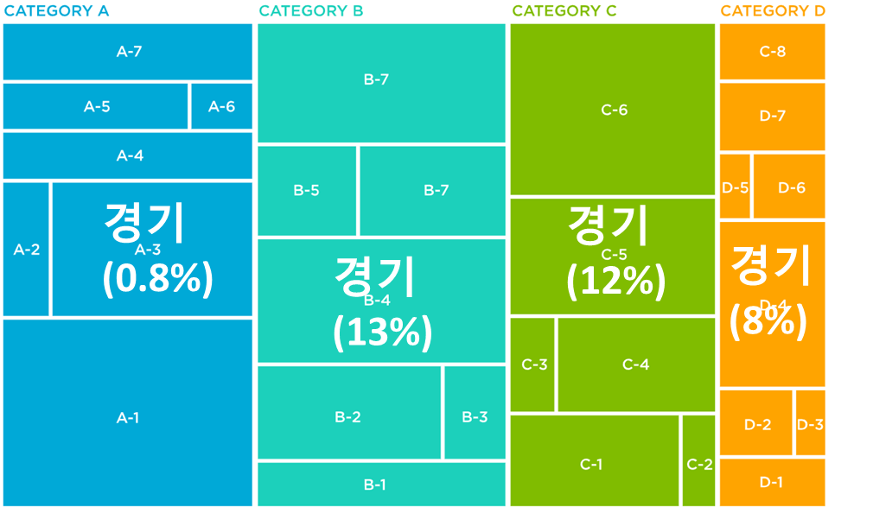
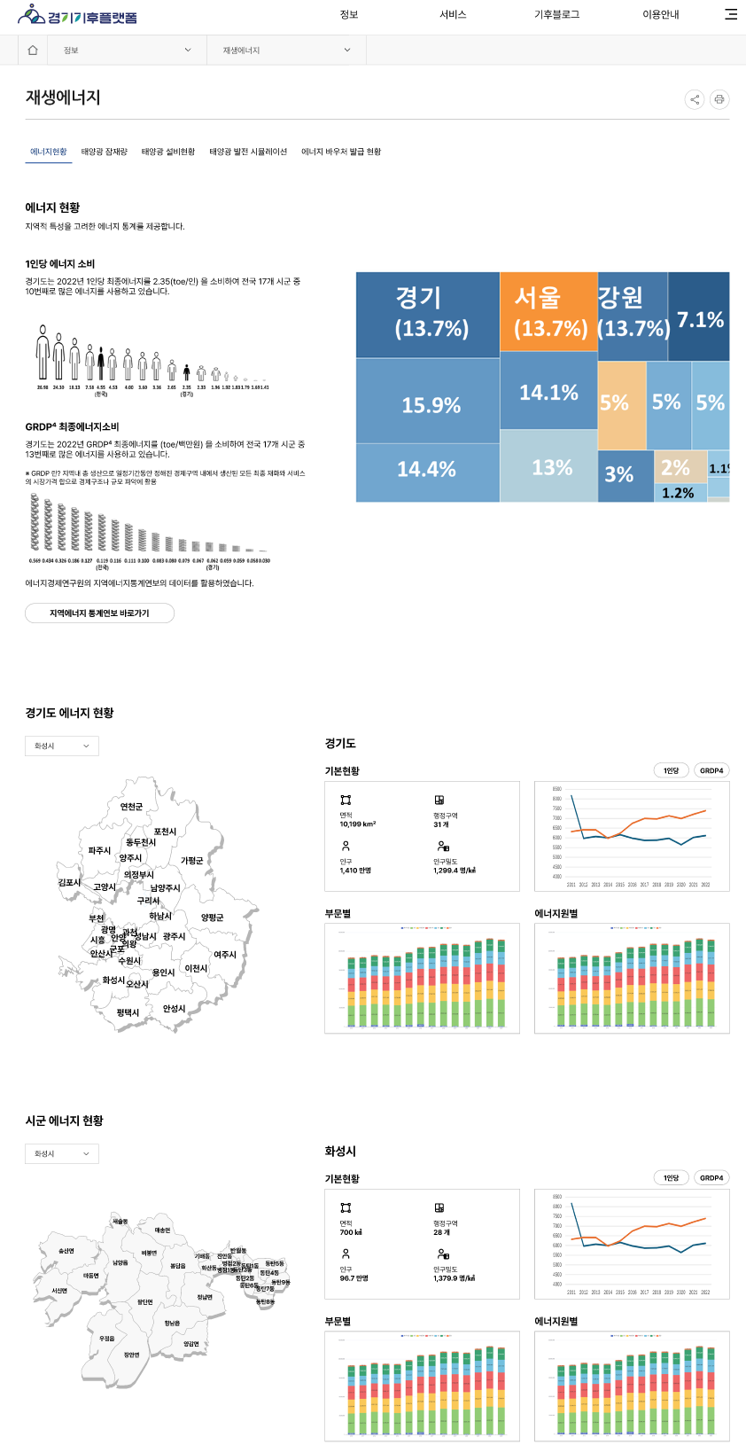
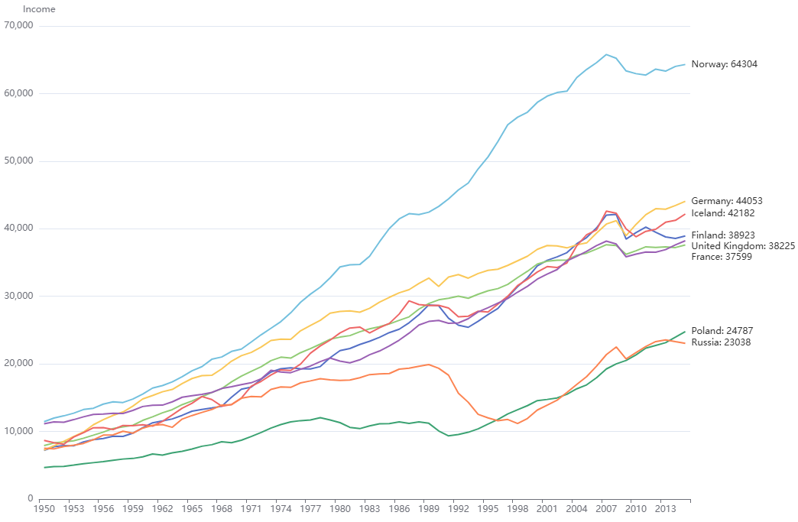
온실가스 인벤토리
경기도의 탄소 데이터를 한눈에! 온실가스 관리의 첫걸음.
국가, 지자체 기업 등 해당 주체의 생산, 소비, 운영 등 활동으로 인한 온실가스 배출원 및 흡수원을 파악하여 온실가스 배출 및 흡수량을 산정하는 자료 입니다.
환경부의 국가 온실가스 종합정보센터의 데이터를 활용합니다.
시도별 온실가스 배출 현황
주로 사람들의 활동으로 인해 온실가스가 배출됩니다. 이를 총배출량 이라고 합니다.
대기 중의 온실가스가 자연적으로 흡수되기도 합니다. 이를 흡수량 이라고 합니다.
총배출량에서 흡수량을 차감한 것이 순배출량 입니다.
아래의 그래프는 부문별, 시도별 총배출량, 흡수량, 순배출량을 보여줍니다.
배출과 흡수의 색깔 톤이 차이가 분명히 났으면 좋겠습니다. 예: 붉은계열?, 흡수는 푸른? 색
2022
총배출량 및 흡수
순배출량
[자료] 2024 지역 온실가스 통계_(1.서울~17.제주)
에너지,
산업공정 및 제품사용 (필요시 ‘산업공정’으로 줄여서 가능)
농업
LULUCF
폐기물
배출
흡수
7열: 총배출량
에너지
산업공정
…
폐기물
LULUCF
1인당 온실가스 배출량 (총배출 기준)
경기도는 2022년 1인당 온실가스를 5.55 (tCO₂/인)만큼 배출하였습니다. 이는 전국 17개 시도 중 10번째로 많은 양입니다.
경기
(0.8%)
[자료] 2024 지역 온실가스 통계_(1.서울~17.제주)
GRDP당 온실가스 배출량 (총배출 기준)
경기도는 2022년 GRDP당 온실가스를 5.55(tCO₂/백만원)만큼 배출하여, 이는 전국 17개 시도 중 10번째로 많은 양입니다.
7열: 총배출량
[차트] https://echarts.apache.org/examples/en/editor.html?c=treemap-sunburst-transition
[자료] 2024 지역 온실가스 통계_(1.서울~17.제주)
2010~2022
9열: 에너지
19열: 산업공정 및 제품 생산
27열: 농업
38열: LULUCF
47열: 폐기물
총배출량
흡수량
순배출량
1인당 총배출량
GRDP당 총배출량
흡수량은 수치가 음수입니다. 차트에도 마이너스로 표현해주세요
2010~2022
7열: 총배출량
8열: 순배출량
순배출량 빼기 총배출량: 흡수량 (음수가 나옴)
[자료] 2024 지역 온실가스 통계_(1.서울~17.제주)
[차트] https://echarts.apache.org/examples/en/editor.html?c=line-race

Slide 3

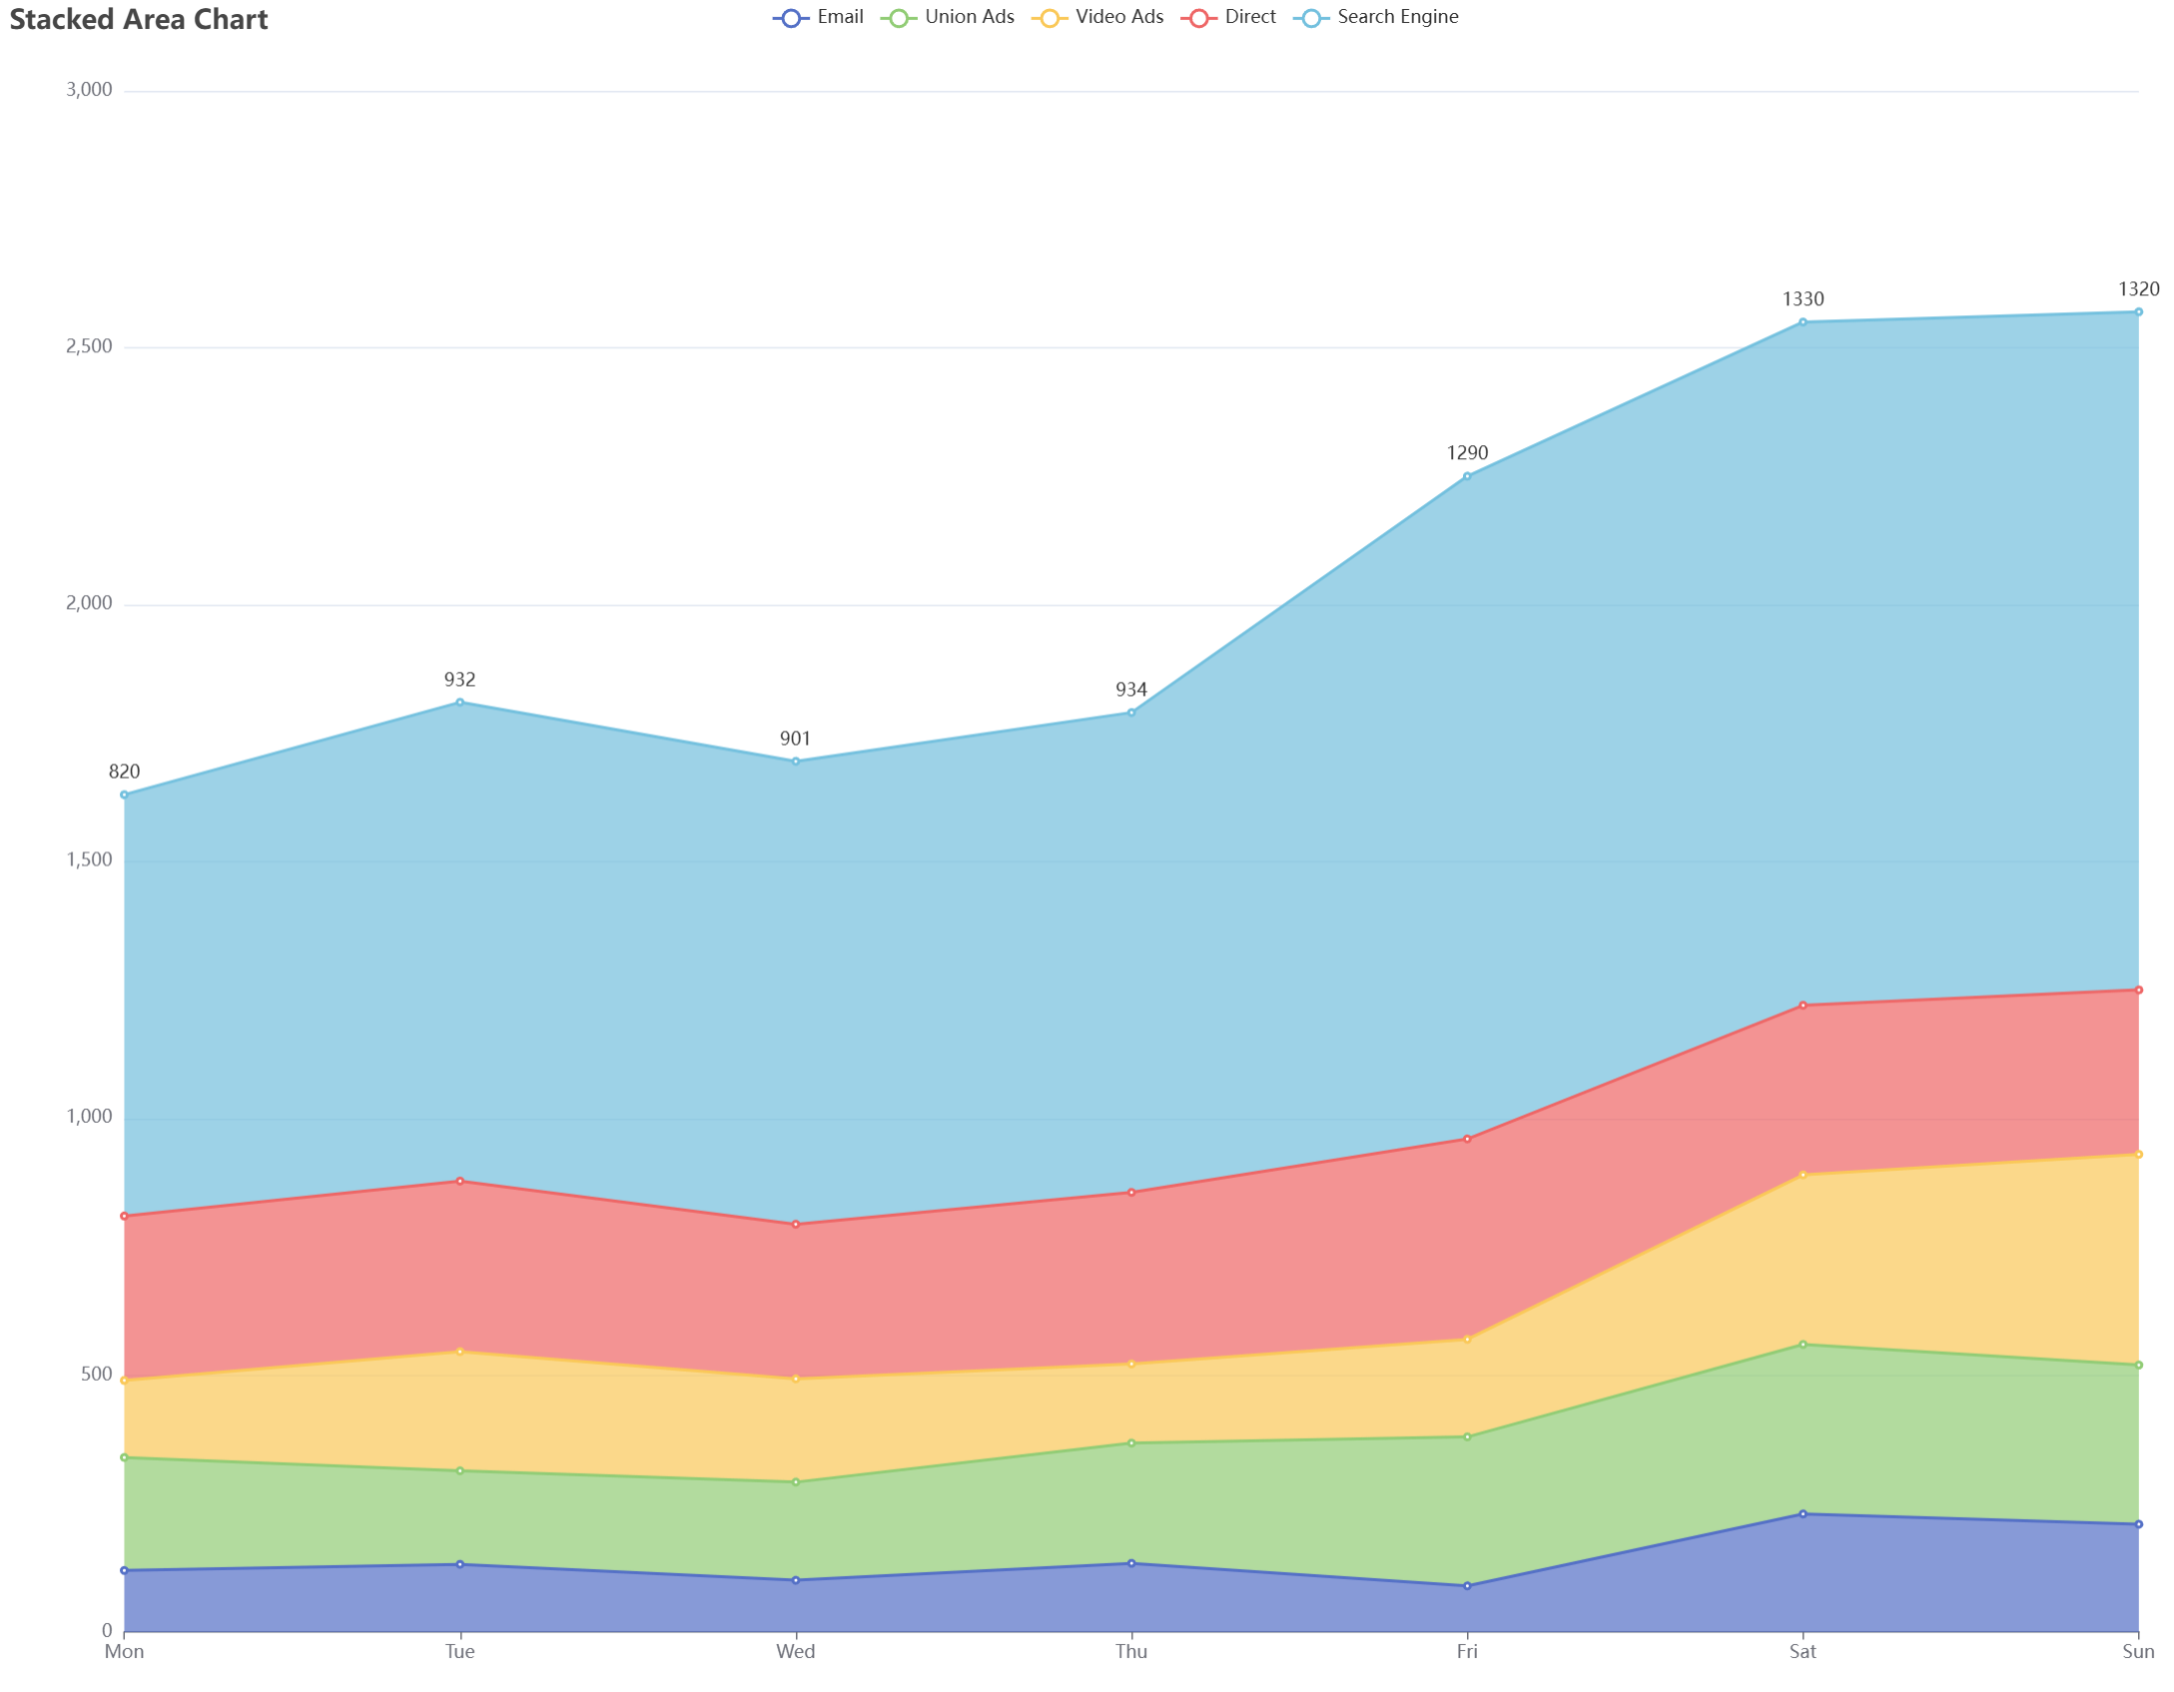
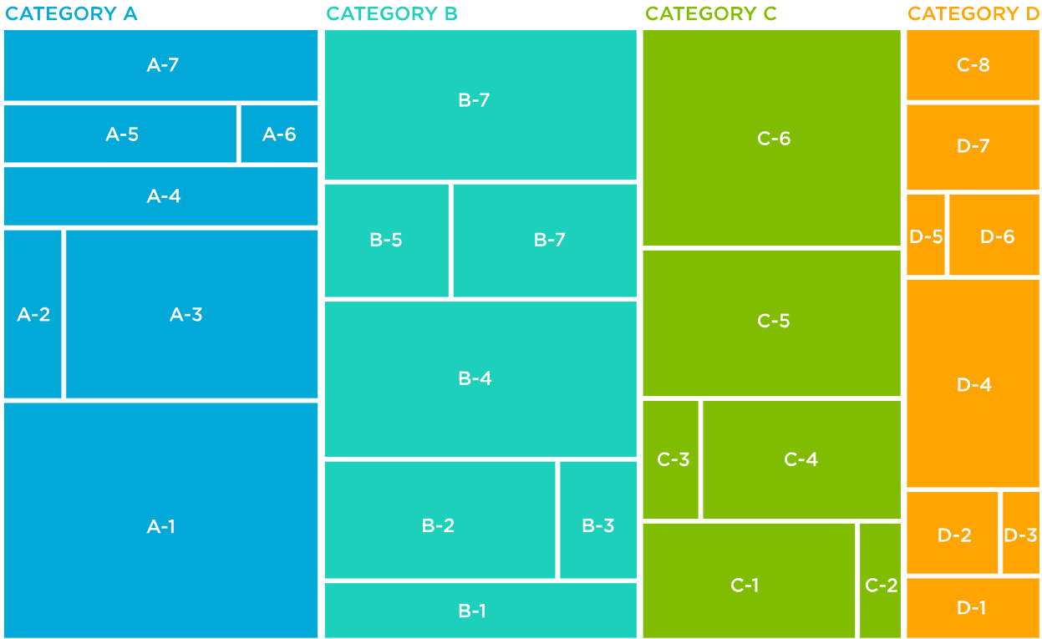
경기도 온실가스 배출 현황
경기도 온실가스 배출 현황을 세부적으로 보여줍니다.
2022
부문별
세부부문별
배출
흡수
[자료] 9. 2024 지역 온실가스 통계_경기
에너지
순배출량 (총배출량-흡수량)에 대한 수치는 line graph로 함께 표현 하고자 합니다.
2010~2022
9열: 에너지
19열: 산업공정 및 제품 생산
27열: 농업
38열: LULUCF
47열: 폐기물
산업공정
LULUCF
에너지산업
폐기물
제조업 및 건설업
수송
총 37개에서 0값을 갖는 항목 8개를 제외하면 총 29개의 색상이 표현되겠네요. 대분류끼리 색상을 비슷한계열로 맞추는게 좋겠습니다. (에너지는 에너지끼리, 산업공정은 산업공정끼리 식으로요)
에너지: 7개 하위항목
산업공정: 7개 하위항목
농업: 10개 하위항목
LULUCF: 8개 하위항목
폐기물: 5개 하위항목
으로 총 37개로 분류되어 있지만,
경기도에 없는 항목도 아래와 같이 (0 값을 가진 항목) 8개가 있습니다.
F. 오존층파괴물질의 대체물질 사용
E. Prescribed Burning of Savannas
Other carbon-containing fertilizers
J. Other
E. 정주지
F. 기타토지
H. Other
E. 기타
농업
기타
미분류
탈루
…….
하폐수처리
2022
부문별
세부부문별
2010
[자료] 9. 2024 지역 온실가스 통계_경기
2022
배출
흡수
에너지
산업공정
……
LULUCF
[자료] 9. 2024 지역 온실가스 통계_경기
에너지산업
A. 광물산업
제조업 및 건설업
음수를 가지는 값은 음수로 표현해주세요.
수송
………………..
기타
데이터를 보시면.
B. 탈루는 1. 고체연료, 2. 석유 및 ~ 기타배출 이라는 2가지 하위 항목을 갖고 있습니다.
아래와 같이 이름 앞에 ‘(탈루)’라고 적어주세요.
(탈루) 고체연료
(탈루) 석유 및 천연가스, 에너지 생산으로부터의 기타배출
미분류
(탈루) 석유 및 천연가스~~ 기타배출
G. 기타 제품제조 및 소비
LULUCF (38열) 수치는 모든 연도, 모든 지역에 대해 음수라서 ‘시도별 온실가스 배출 현황’ 에서 대분류로 보여줄때에는 상관이 없었는데,
LULUCF의 하위 항목들 (39열(산림지)~46열)의 경우, 어떤 항목은 양수, 어떤 항목은 음수입니다.
>> 따라서, 위 그림에서 처럼 D-3이 LULUCF의 하위 항목이지만, 배출부문 쪽으로 분류되어야 합니다.

Slide 4
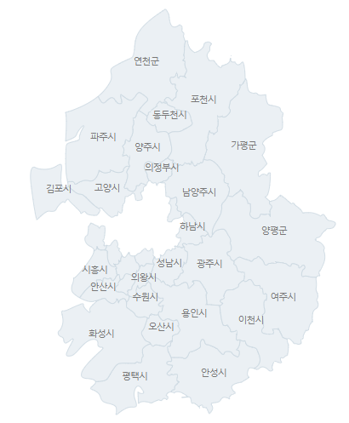
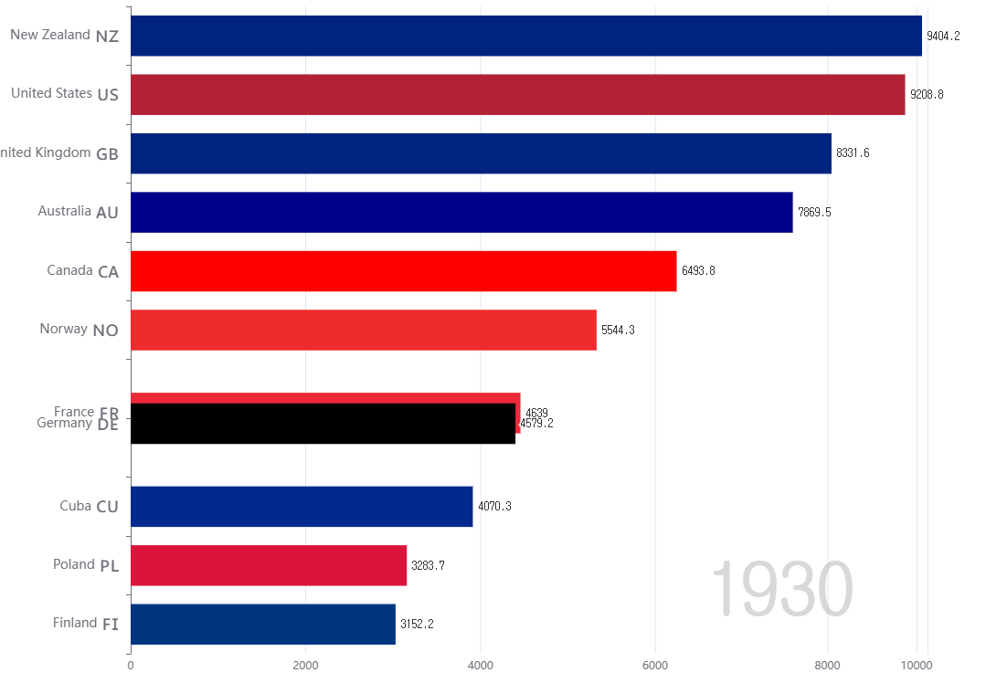
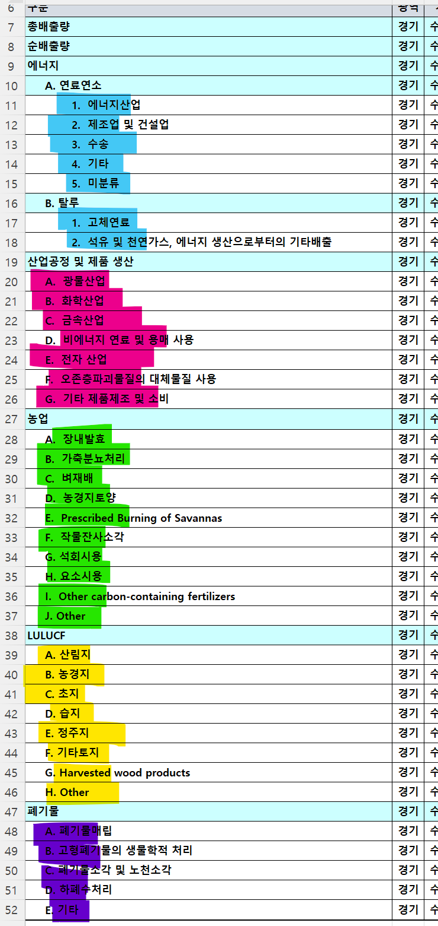
경기도 시군 온실가스 배출 현황
경기도 시군 전체에 대한 온실가스 배출 현황을 세부적으로 보여줍니다.
온실가스 한눈에 살펴보기
온실가스 배출량
연도
부문 전체
수원
[자료] 9. 2024 지역 온실가스 통계_경기
각 시군별Sheet의 (VKT 기준) 테이블
가평
총배출량
…
흡수량
순배출량
총배출량: 7열
순배출량: 8열
흡수량: 순배출량 빼기 총배출량 (음수가 나옴)
화성
옵션 선택에 따라
3가지 bar chart 모두 달라집니다.
온실가스 세부 부문으로 살펴보기
1인당 온실가스 배출량
연도
부문
세부부문
수원
에너지
<< 옆에서 선택한 부문에 따라 하위 항목이 변경
가평
산업공정
[자료] 9. 2024 지역 온실가스 통계_경기
각 시군별Sheet의 (VKT 기준) 테이블
…
농업
화성
LULUCF
폐기물
GRDP당 온실가스 배출량
수원
가평
배출(양의 수치)과 흡수(음의 수치)의 색깔 톤이 차이가 분명히 났으면 좋겠습니다. 예: 붉은계열?, 흡수는 푸른? 색
…
이 메뉴의 UI 구성을 어떻게 해야할지 모르겠네요.
쭈욱 펼쳐놓고 체크박스를 줘야하는건지
풀다운메뉴로 구성해야하는지..
화성

Slide 5
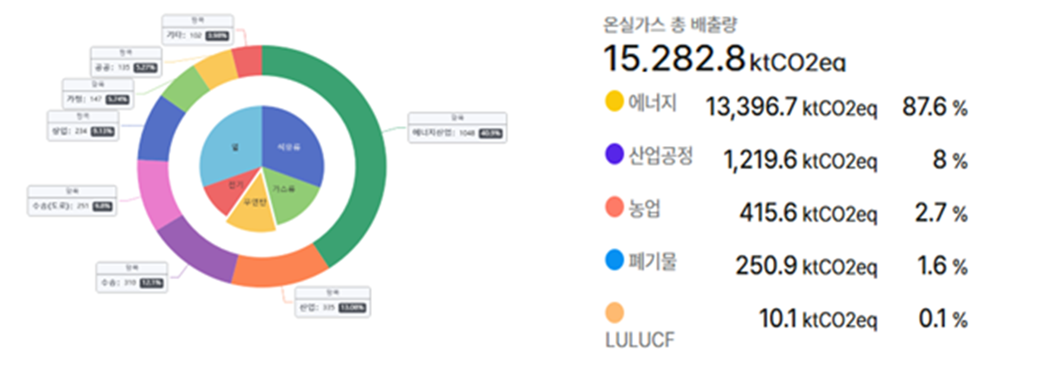
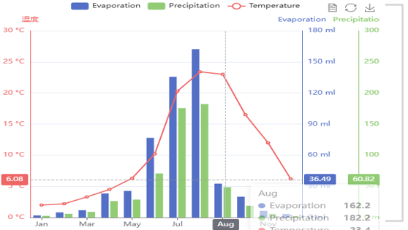
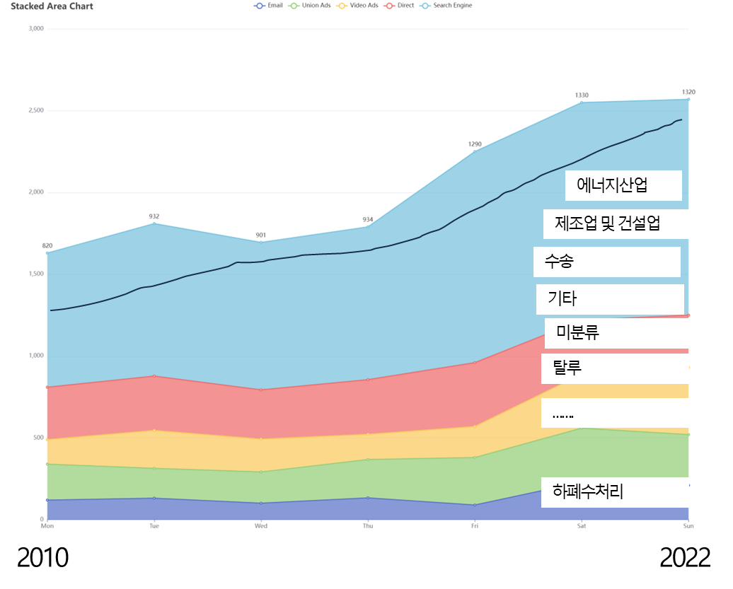
경기도 시군별 온실가스 배출 현황
경기도 개별 시군에 대한 온실가스 배출 현황을 세부적으로 보여줍니다.
여기 지도는 시군 선택용 입니다. 하이라이트만 되고, 어떤 값이 표출되지는 않습니다.
수원시
1인당 및 GRDP당 온실가스 배출량
순배출량 (총배출량-흡수량)에 대한 수치는 line graph로 함께 표현 하고자 합니다.
총 37개에서 0값을 갖는 항목 8개를 제외하면 총 29개의 색상이 표현되겠네요. 대분류끼리 색상을 비슷한계열로 맞추는게 좋겠습니다. (에너지는 에너지끼리, 산업공정은 산업공정끼리 식으로요)
에너지: 7개 하위항목
산업공정: 7개 하위항목
농업: 10개 하위항목
LULUCF: 8개 하위항목
폐기물: 5개 하위항목
으로 총 37개로 분류되어 있지만,
경기도에 없는 항목도 아래와 같이 (0 값을 가진 항목) 8개가 있습니다.
F. 오존층파괴물질의 대체물질 사용
E. Prescribed Burning of Savannas
Other carbon-containing fertilizers
J. Other
E. 정주지
F. 기타토지
H. Other
E. 기타
음수를 가지는 값은 음수로 표현해주세요.

Slide 6
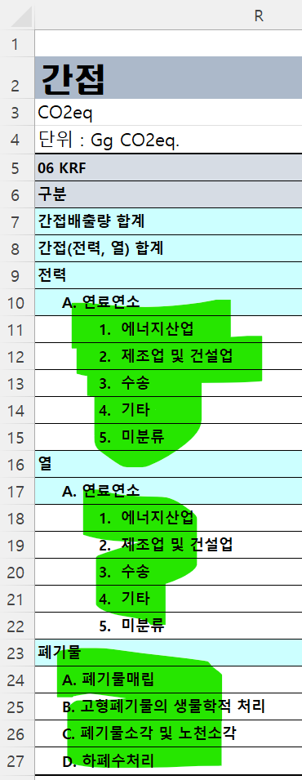
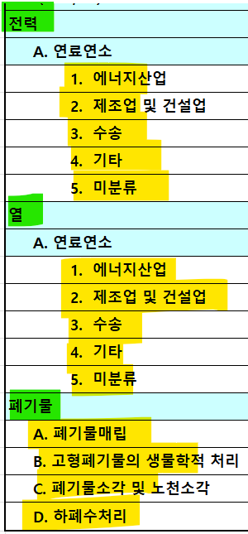
경기도 온실가스 간접배출 현황
지금까지는 직접배출량 기준으로 온실가스 배출현황을 살펴보았고, 지금부터는 경기도의 간접배출량 현황을 살펴보고자 합니다.
간접배출량이란 우리가 직접 배출하지 않지만, 우리의 활동으로 인해 다른 지역에서 발생하는 온실가스 배출을 의미합니다.
간접배출 대상이 되는 것은 전기, 열, 폐기물 이 있습니다. 전기와 열은 생산지와 소비지가 다르고, 폐기물 또한 발생지와 처리지역이 다르기 때문입니다.
예를 들면, 우리가 전기를 사용할 때, 그 전기는 전국 각지에 위치한 발전소에서 대부분 화석 연료를 사용하여 생산된 것이며, 발전 과정에서 온실가스가 배출됩니다.
이처럼 우리는 직접적으로 전력 발전 과정에 관여하지 않지만, 다른 지역에서 생산된 전기를 사용함으로써 온실가스 배출에 기여하게 됩니다.
전력을 생산한 지역에서 온실가스가 배출되었다고 보는 것이 직접배출 기준이고, 전력을 소비한 지역에서 온실가스가 배출되었다고 보는 것이 간접배출 기준입니다. (간접배출 정의의 특성상 지역별 전력소비, 열소비량 현황과 매우 비슷합니다)
간접배출을 살펴봄으로써, 전력공급 측면에서는 온실가스 배출이 없는 태양광 발전과 같은 재생에너지 도입도 중요하지만, 우리의 효율적인 전기사용도 온실가스 감축에 기여할 수 있다는 것을 인지하는 것이 중요합니다.
시도별 온실가스 간접배출 현황
경기도 온실가스 간접배출 현황
연도
전력
열
폐기물
전력
열
폐기물
에너지산업
에너지산업
폐기물매립
제조업 및 건설업
제조업 및 건설업
고형폐기물의 생물학적 처리
수송
수송
경기
(0.8%)
기타
기타
폐기물소각 및 노천소각
미분류
미분류
하폐수처리
2010~2022
간접 테이블 부분
9열: 전력
16열: 열
23열: 폐기물
[차트] https://echarts.apache.org/examples/en/editor.html?c=treemap-sunburst-transition
[차트] https://echarts.apache.org/examples/en/editor.html?c=treemap-sunburst-transition
[자료] 2024 지역 온실가스 통계_(1.서울~17.제주)
[자료] 9. 2024 지역 온실가스 통계_경기
경기도 시군 온실가스 간접배출 현황
경기도 시군별 온실가스 간접배출 현황
1인당 및 GRDP당 온실가스 간접배출량
[자료] 9. 2024 지역 온실가스 통계_경기
각 시군별Sheet의 (VKT 기준) 간접 테이블
여기 지도는 시군 선택용 입니다. 하이라이트만 되고, 어떤 값이 표출되지는 않습니다.
수원시
연도
부문
세부부문
온실가스 간접배출량
전력
전력
열
열
폐기물
2010~2022
초록색: 부문
노란색: 세부부문
폐기물
(전력) 에너지산업
(전력) 제조업 및 건설업
[자료] 9. 2024 지역 온실가스 통계_경기
각 시군별Sheet의 (VKT 기준) 간접 테이블
(전력) 수송
(전력) 기타
(전력) 미분류
(열) 에너지산업
…….
폐기물소각 및 노천소각
하폐수처리
2010
2022

